Slide 1



Введение в теорию принятия статистических решений
Александр Нозик для JetBrains Research

Slide 2
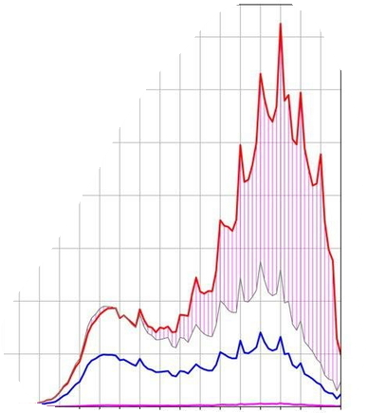
Очень короткое введение в теорию вероятности

Slide 3
Случайные величины
Случайной величиной называется такая величина, значение которой может принимать различные значения при многократном повторении некоторого реального или мысленного эксперимента.
В более общем смысле случайными называются величины, значение которых невозможно предсказать на основании общей совокупности известных параметров системы.
Поведение случайной величины может быть описано при помощи понятия вероятности.

Slide 4
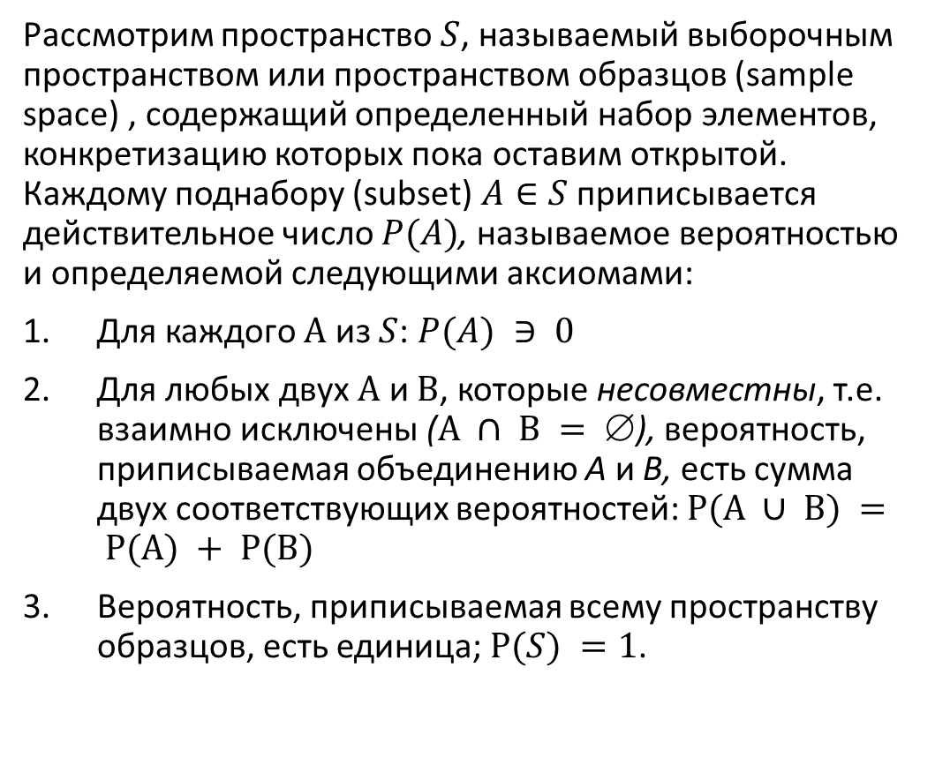
Формальное определение вероятности (Колмогоров -1933)
Рассмотрим пространство $S$, называемый выборочным пространством или пространством образцов (sample space) , содержащий определенный набор элементов, конкретизацию которых пока оставим открытой. Каждому поднабору (subset) $A∈S$приписывается действительное число $P(A)$, называемое вероятностью и определяемой следующими аксиомами:
Для каждого $А$ из $S$: $P(A) ∋ 0$
Для любых двух $А$ и $В$, которые несовместны, т.е. взаимно исключены ($А ∩ В = $), вероятность, приписываемая объединению А и В, есть сумма двух соответствующих вероятностей: $Р(А ∪ В) = Р(А) + Р(В)$
Вероятность, приписываемая всему пространству образцов, есть единица; $Р(S) =1$.

Slide 5
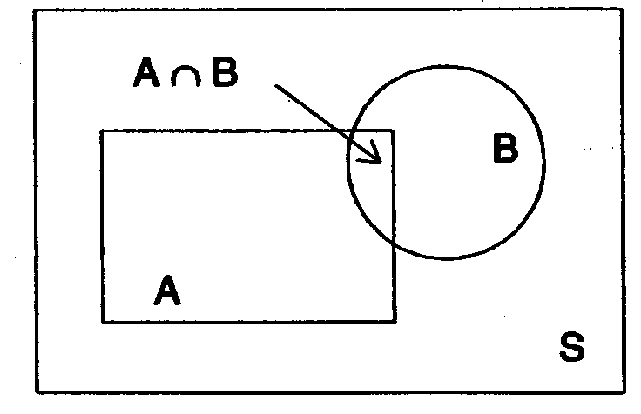
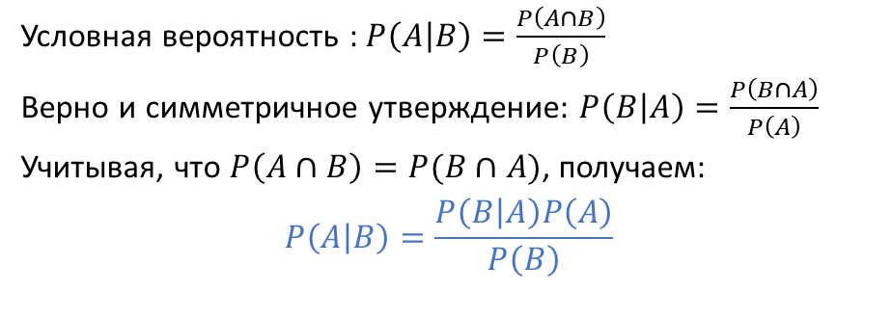
Теорема Байеса (условная вероятноcть)
Условная вероятность : $P\left(A | B\right)=\frac{P\left(A∩B\right)}{P\left(B\right)}$
Верно и симметричное утверждение: $P\left(B | A\right)=\frac{P\left(B∩A\right)}{P\left(A\right)}$
Учитывая, что $P\left(A∩B\right)=P(B∩A)$, получаем:
$$P\left(A | B\right)=\frac{P\left(B | A\right)P\left(A\right)}{P\left(B\right)}$$

Slide 6
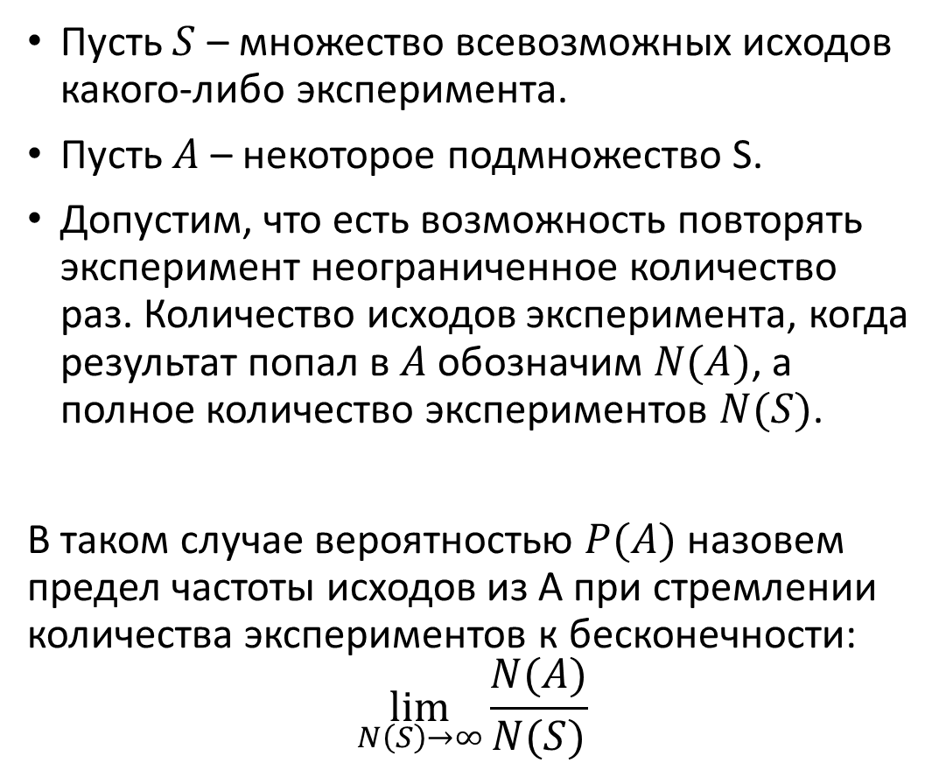
Вероятность как относительная частота
Пусть $S$ – множество всевозможных исходов какого-либо эксперимента.
Пусть $A$ – некоторое подмножество S.
Допустим, что есть возможность повторять эксперимент неограниченное количество раз. Количество исходов эксперимента, когда результат попал в $A$ обозначим $N(A)$, а полное количество экспериментов $N(S)$.
В таком случае вероятностью $P(A)$ назовем предел частоты исходов из A при стремлении количества экспериментов к бесконечности:
$$\lim_{N\left(S\right)→∞}{\frac{N(A)}{N(S)}}$$

Slide 7
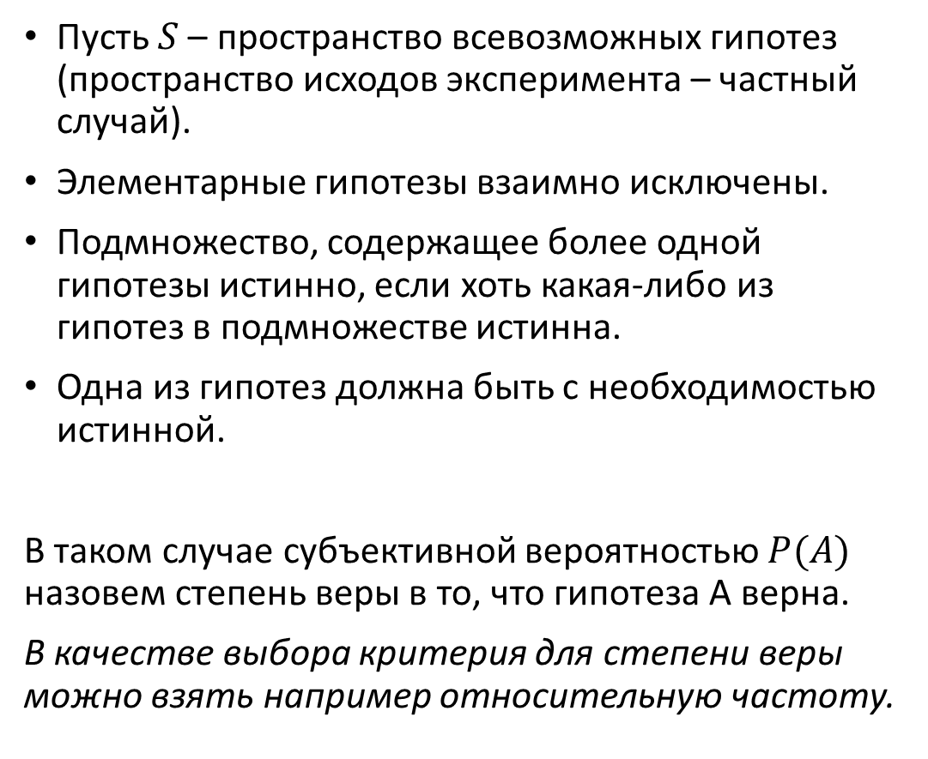
Субъективная (Байесовская) вероятность
Пусть $S$ – пространство всевозможных гипотез (пространство исходов эксперимента – частный случай).
Элементарные гипотезы взаимно исключены.
Подмножество, содержащее более одной гипотезы истинно, если хоть какая-либо из гипотез в подмножестве истинна.
Одна из гипотез должна быть с необходимостью истинной.
В таком случае субъективной вероятностью $P(A)$ назовем степень веры в то, что гипотеза A верна.
В качестве выбора критерия для степени веры можно взять например относительную частоту.

Slide 8
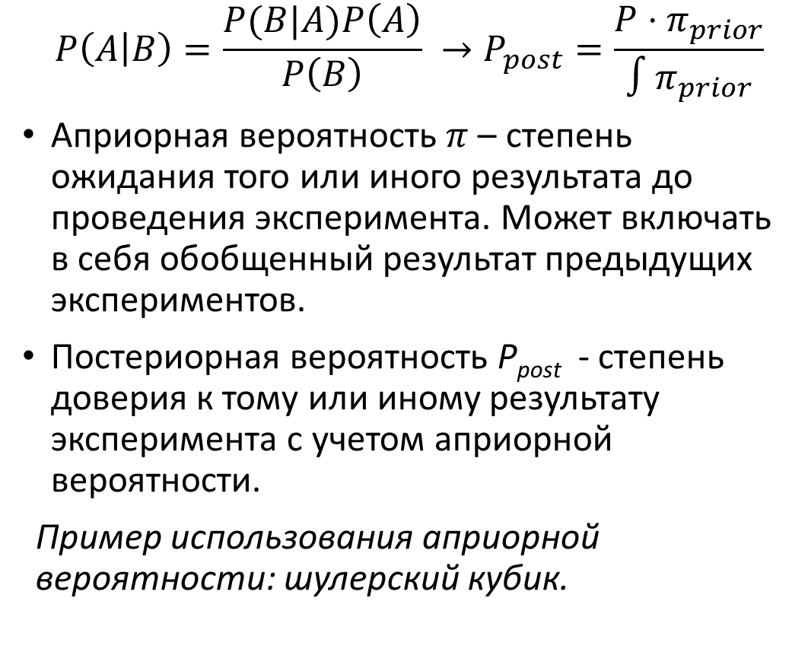
Теорема Байеса и субъективная вероятность
$$P\left(A | B\right)=\frac{P(B|A)P\left(A\right)}{P\left(B\right)} →P_{post}=\frac{P⋅π_{prior}}{∫π_{prior}}$$
Априорная вероятность $π$ – степень ожидания того или иного результата до проведения эксперимента. Может включать в себя обобщенный результат предыдущих экспериментов.
Постериорная вероятность P_{post} - степень доверия к тому или иному результату эксперимента с учетом априорной вероятности.
Пример использования априорной вероятности: шулерский кубик.

Slide 9

Проблемы субъективной вероятности
Она субъективная
Notes:
Анекдот про блондинку и динозавра

Slide 10
Тем не менее...
Во всей современной экспериментальной физике явно или не явно используется субъективная вероятность (даже в тех случаях, когда априорной информации нет и теорема Байеса не используется).
В случае явного согласования критериев, по которым определяется субъективная вероятность, субъективное определение открывает большое количество возможностей.
Результаты экспериментов интерпретируются в рамках субъективного определения вероятности. Иначе не введешь систематические ошибки.
Notes:
Второе утверждение сильное, попросить привести опровергающий пример.

Slide 11
Принятие решений

Slide 12
Disclaimer
Все примеры и числа для них взяты из головы.
Любое совпадение с реальностью считать случайным.
Во время подготовки лекции ни один студент не пострадал. Почти.

Slide 13
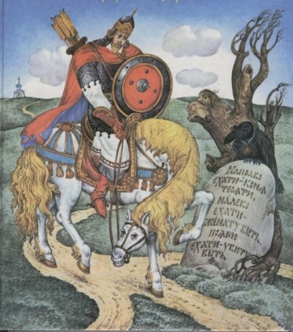
Проблема выбора
Любая деятельность, в том числе научная и инженерная связана с выбором той или иной стратегии поведения (или решения).
На чем может быть основан такой выбор?

Slide 14
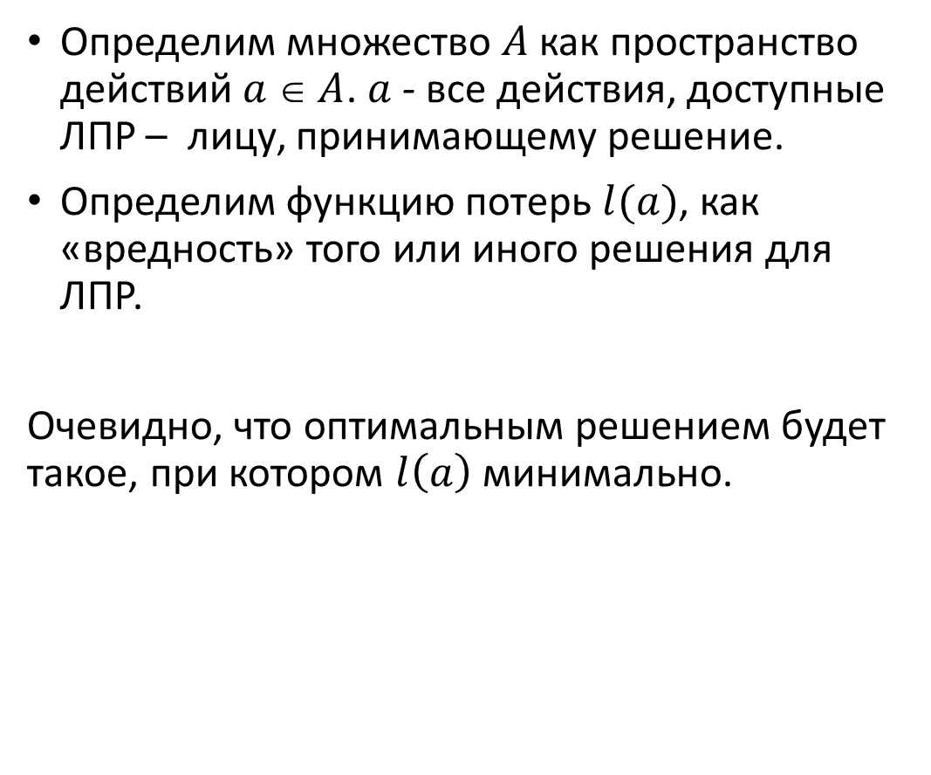
Пространство решений и функция потерь
Определим множество $A$ как пространство действий $a  A$. $a$ - все действия, доступные ЛПР – лицу, принимающему решение.
Определим функцию потерь $l(a)$, как «вредность» того или иного решения для ЛПР.
Очевидно, что оптимальным решением будет такое, при котором $l\left(a\right)$ минимально.

Slide 15
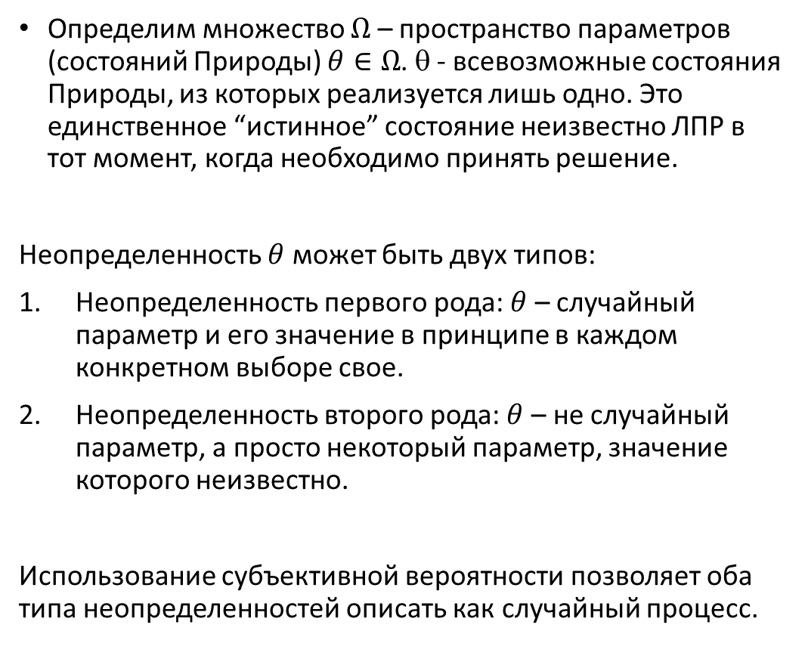
Случайный фактор
Определим множество $Ω$ – пространство параметров (состояний Природы) $θ∈Ω$. $$ - всевозможные состояния Природы, из которых реализуется лишь одно. Это единственное “истинное” состояние неизвестно ЛПР в тот момент, когда необходимо принять решение.
Неопределенность $θ$ может быть двух типов:
Неопределенность первого рода: $θ$ – случайный параметр и его значение в принципе в каждом конкретном выборе свое.
Неопределенность второго рода: $θ$ – не случайный параметр, а просто некоторый параметр, значение которого неизвестно.
Использование субъективной вероятности позволяет оба типа неопределенностей описать как случайный процесс.

Slide 16
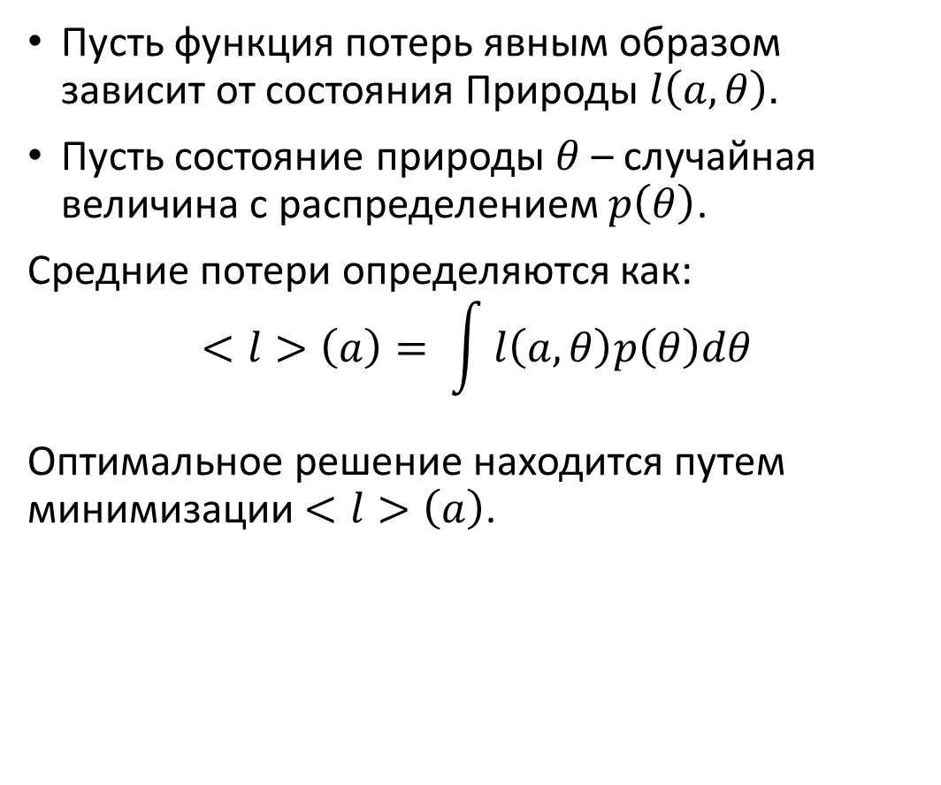
Средние потери
Пусть функция потерь явным образом зависит от состояния Природы $l\left(a,θ\right).$
Пусть состояние природы $θ$ – случайная величина с распределением $p\left(θ\right)$.
Средние потери определяются как:
$$<l>\left(a\right)= \int{l\left(a,θ\right)p\left(θ\right)dθ}$$
Оптимальное решение находится путем минимизации $<l>\left(a\right)$.

Slide 17
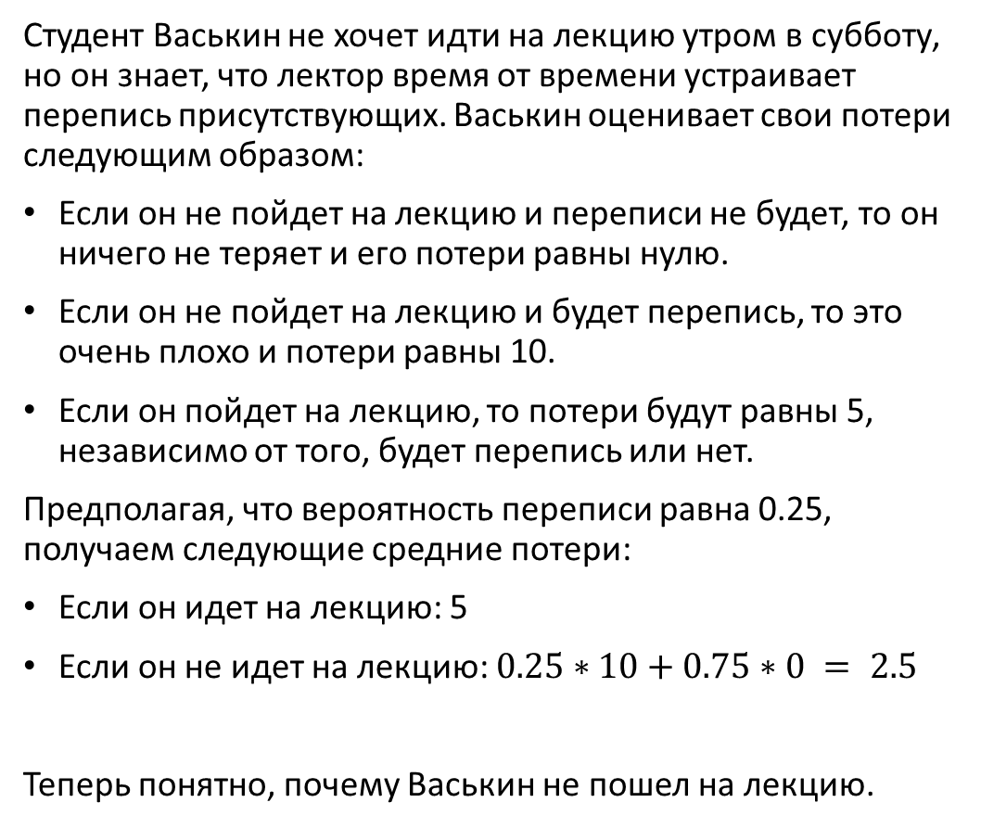
Пример
Студент Васькин не хочет идти на лекцию утром в субботу, но он знает, что лектор время от времени устраивает перепись присутствующих. Васькин оценивает свои потери следующим образом:
Если он не пойдет на лекцию и переписи не будет, то он ничего не теряет и его потери равны нулю.
Если он не пойдет на лекцию и будет перепись, то это очень плохо и потери равны 10.
Если он пойдет на лекцию, то потери будут равны 5, независимо от того, будет перепись или нет.
Предполагая, что вероятность переписи равна 0.25, получаем следующие средние потери:
Если он идет на лекцию: 5
Если он не идет на лекцию: $0.25∗10+0.75∗0 = 2.5$
Теперь понятно, почему Васькин не пошел на лекцию.

Slide 18
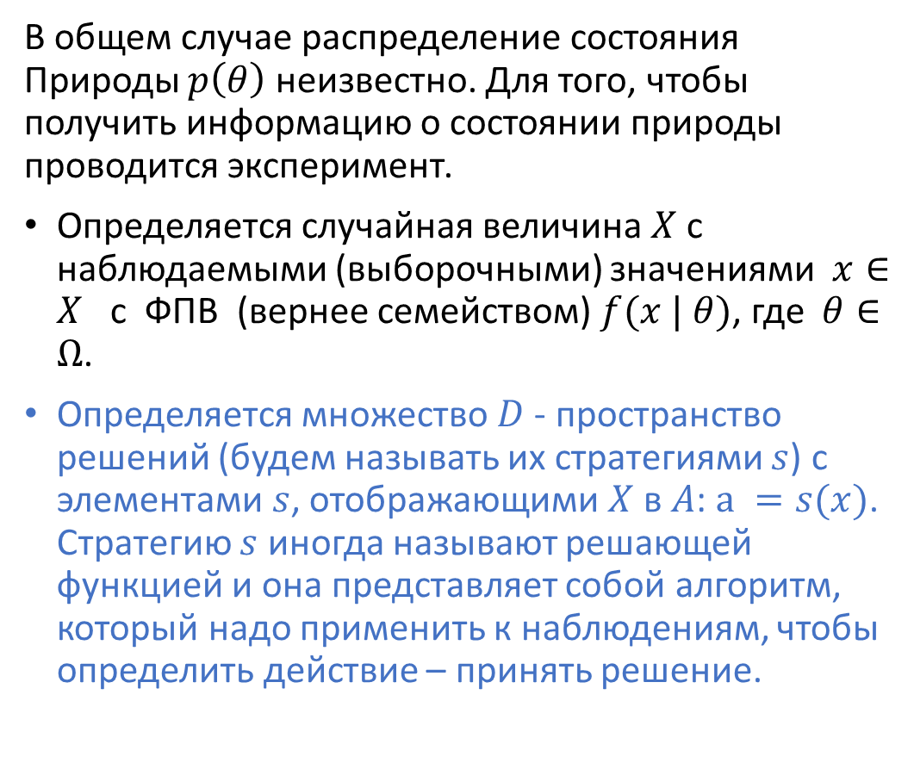
Усложняем задачу
В общем случае распределение состояния Природы $p\left(θ\right)$ неизвестно. Для того, чтобы получить информацию о состоянии природы проводится эксперимент.
Определяется случайная величина $X$ с наблюдаемыми (выборочными) значениями $x∈X$ с ФПВ (вернее семейством) $f(x | θ)$, где $θ∈Ω$.
Определяется множество $D$ - пространство решений (будем называть их стратегиями $s$) c элементами$s$, отображающими $X$ в $A$: $a =s(x)$. Стратегию $s$ иногда называют решающей функцией и она представляет собой алгоритм, который надо применить к наблюдениям, чтобы определить действие – принять решение.

Slide 19
Пример
Начался новый семестр, а студент Васькин все еще любит спать по утрам. На этот раз у него нет информации о частоте переписей присутствующих.
Он решает сходить на две лекции и строить решения о посещении остальных лекций согласно той информации, которую он получит. В распоряжении Васькина есть четыре возможных стратегии:
Пойти на третью лекцию независимо от того, что он увидит на первых двух.
Пойти на третью лекцию если хотя бы на одной из первых лекций будет перепись.
Пойти на третью лекцию только в том случае, когда на обеих из первых двух лекций будет перепись.
Не ходить на третью лекцию в любом случае.
Какая стратегия будет в данном случае оптимальной?

Slide 20
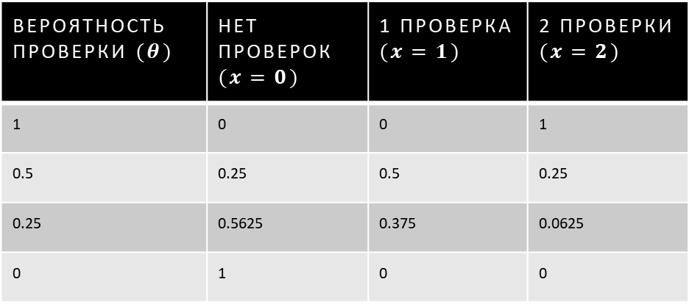

Решение (начало)
Вероятность проверки $(θ)$ | Нет проверок $(x=0)$ | 1 проверка $(x=1)$ | 2 проверки $(x=2)$
1 | 0 | 0 | 1
0.5 | 0.25 | 0.5 | 0.25
0.25 | 0.5625 | 0.375 | 0.0625
0 | 1 | 0 | 0
Васькин понимает, что результат его эксперимента имеет случайную природу, поэтому рисует следующую таблицу:
$$f\left(x \right| θ)$$

Slide 21
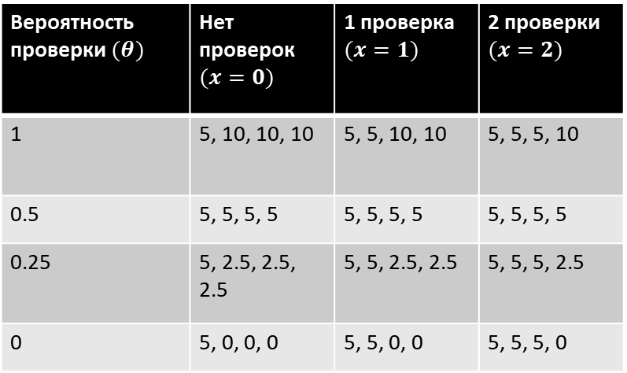


Функция риска
$$a=s(x)$$
Вероятность проверки $(θ)$ | Нет проверок $(x=0)$ | 1 проверка $(x=1)$ | 2 проверки $(x=2)$
1 | 5, 10, 10, 10 | 5, 5, 10, 10 | 5, 5, 5, 10
0.5 | 5, 5, 5, 5 | 5, 5, 5, 5 | 5, 5, 5, 5
0.25 | 5, 2.5, 2.5, 2.5 | 5, 5, 2.5, 2.5 | 5, 5, 5, 2.5
0 | 5, 0, 0, 0 | 5, 5, 0, 0 | 5, 5, 5, 0
Введем функцию риска:
$$R\left(θ,s\right)= \int{l\left(θ,s\left(x\right)\right)f\left(x \right| θ)dx}$$

Slide 22
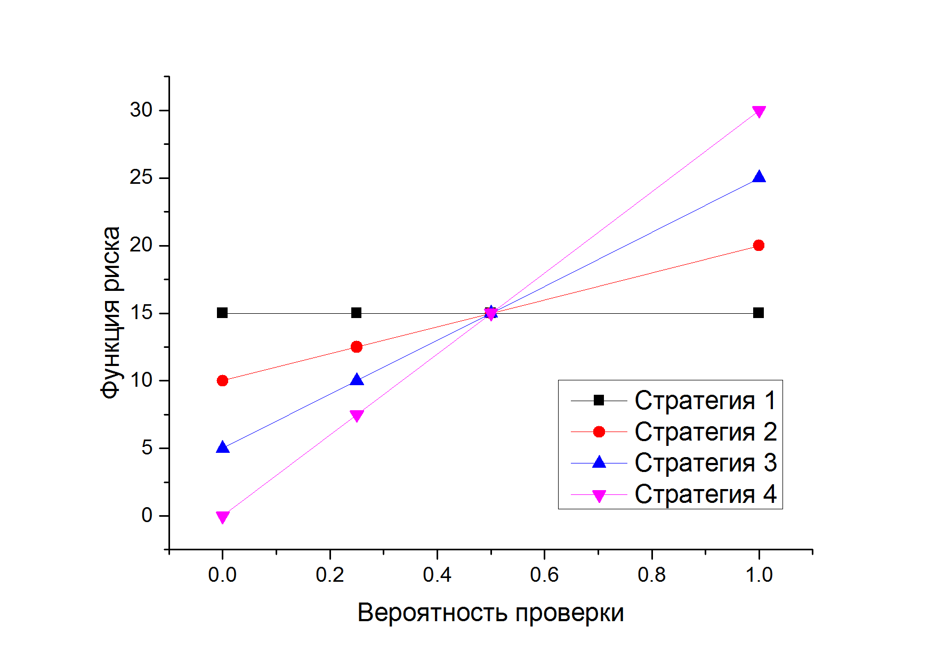
Решение (окончание)
Проделав все вычисления, Васькин обнаружил, что ни одна из стратегий не дает явного преимущества над всеми другими при всех возможных состояниях природы (преподавателя).
Немного почитав литературу, Васькин находит решение – правило минимакса.

Slide 23
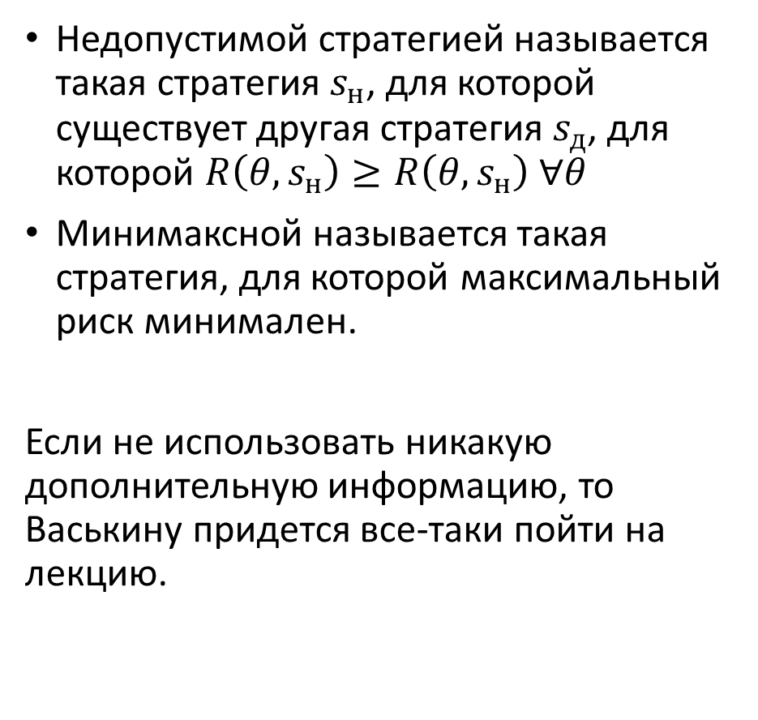
Правила отбора стратегий
Недопустимой стратегией называется такая стратегия $s_{н}$, для которой существует другая стратегия $s_{д}$, для которой $R\left(θ,s_{н}\right)≥R\left(θ,s_{н}\right) ∀θ$
Минимаксной называется такая стратегия, для которой максимальный риск минимален.
Если не использовать никакую дополнительную информацию, то Васькину придется все-таки пойти на лекцию.

Slide 24
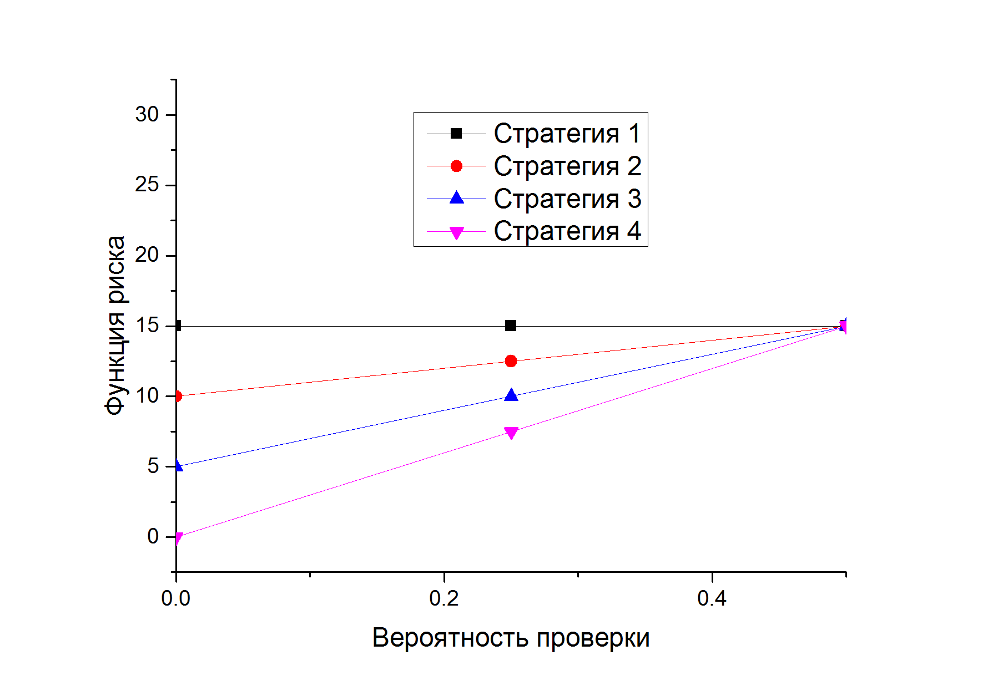
Априорная информация
Сосед Васькина Петькин утверждает, что вероятность проверки никак не может быть больше 0.5 (ему рассказали старшекурсники).
Это спасает положение!
Если отсечь все состояния Природы, для которых вероятность проверки больше, чем 0.5, то все стратегии, кроме Стратегии 4 оказываются недопустимыми!

Slide 25
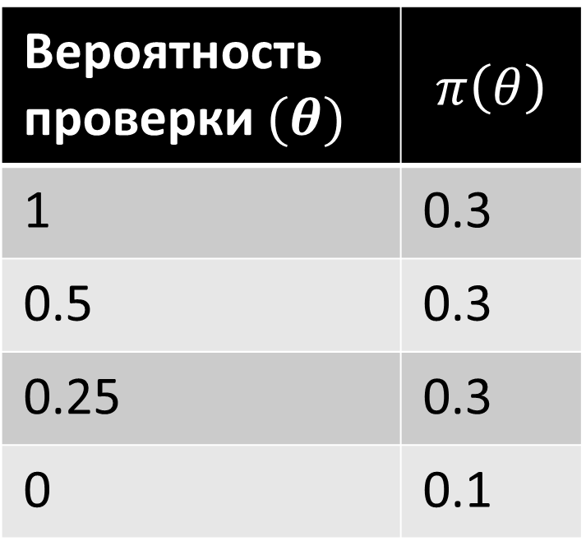

Априорная информация
Вероятность проверки $(θ)$ | $$π\left(θ\right)$$
1 | 0.3
0.5 | 0.3
0.25 | 0.3
0 | 0.1
Внезапно выяснилось, что лектор сменился. Так что информация Петькина не актуальна. Тем не менее Васькину надо принять решение. Васькин осторожно предполагает, что перепись все-таки будет, пусть даже не каждый раз. Для того, чтобы учесть этот факт, он вводит априорную вероятность переписи $π\left(θ\right)$ следующим образом:

Slide 26
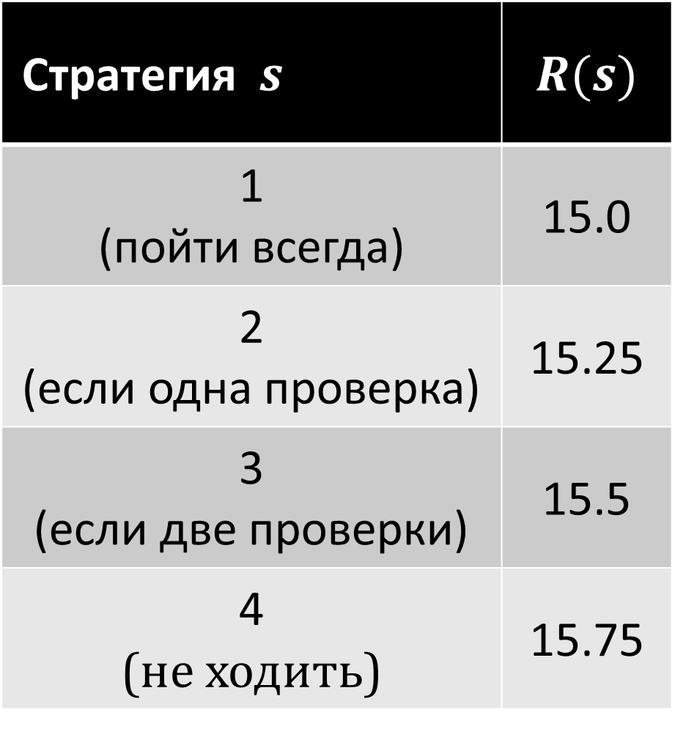

Байесовское правило отбора
Стратегия $s$ | $$R(s)$$
1 (пойти всегда) | 15.0
2 (если одна проверка) | 15.25
3 (если две проверки) | 15.5
4 (не ходить) | 15.75
В общем виде при наличии априорной вероятности из функции риска можно исключить неизвестное состояние природы:
$$R_{B}\left(s\right)=E_{θ}E_{x}\left[L\left(θ,s\left(x\right)\right) | θ\right]=\int_{Ω}{R\left(θ,s\right)π\left(θ\right)dθ=E_{x}E_{θ}\left[L\left(θ,s\left(x\right)\right) | x\right]}$$
Для таблицы Васькина мы получаем следующее.

Slide 27
Еще примеры

Slide 28
На злобу дня…
К врачу попадают два пациента: молодой и пожилой. Он может лечить только одного. Надо выбрать, какого именно.
Стратегия «П» - лечить пожилого, стратегия «М» -лечить молодого. Есть 4 варианта исхода – оба жива, оба умерли, и два варианта один умер/один выжил.
Вероятность пожилому умереть при наличии лечения – 40%, без лечения 50%. Вероятность молодому умереть без лечения 15% с лечением – 5%.
Потери в результате смерти одного пациента – 1. В результате смерти обоих – 3 (учет морального вреда).

Slide 29
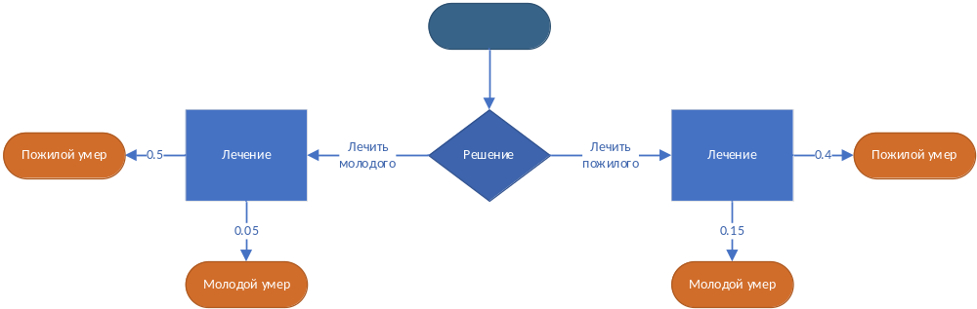
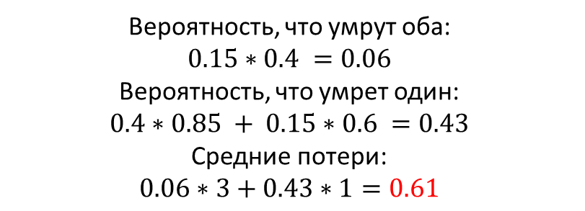
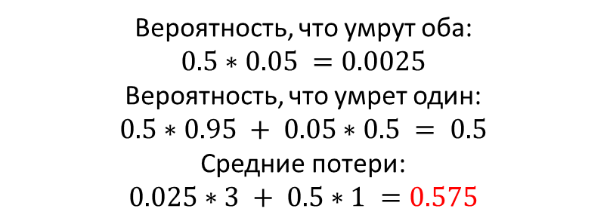
Вероятность, что умрут оба:
$$0.5∗0.05 =0.0025$$
Вероятность, что умрет один:
$$0.5∗0.95 + 0.05∗0.5 = 0.5$$
Средние потери:
$$0.025∗3 + 0.5∗1 =0.575$$
Вероятность, что умрут оба:
$$0.15∗0.4 =0.06$$
Вероятность, что умрет один:
$$0.4∗0.85 + 0.15∗0.6 =0.43$$
Средние потери:
$$0.06∗3+0.43∗1=0.61$$

Slide 30
С пользой для компании
Пусть у нас есть issue tracker, на котором пользователи могут назначать есть issue с тремя уровнями приоритета (minor, major и critical). У каждого issue есть реальная сложность (время в днях на его починку), которая не известна заранее. За каждый день, когда issue не решен, генерируются потери пропорционально его приоритету.
Одновременно может быть в работе не больше некоторого числа N issue.
Требуется определить стратегию, по которой надо определять, в каком порядке выполнять issue.

Slide 31
Demo time

Slide 32
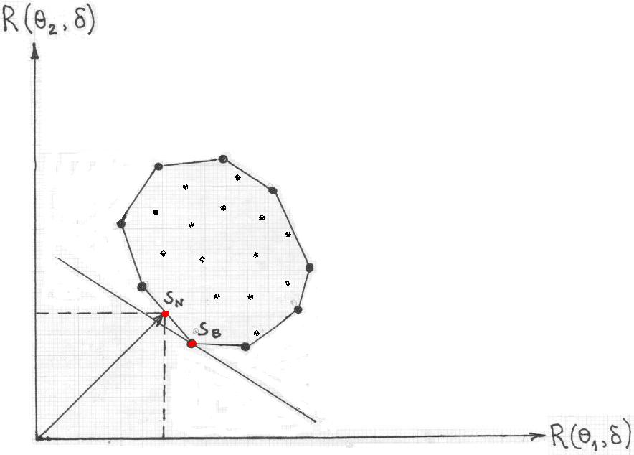

Рандомизированные стратегии
Стратегии можно складывать!
Пусть есть стратегия $s_{1}$ и стратегия $s_{2}$. Введем новую стратегию
$s_{α}=αs_{1}+\left(1−α\right)s_{2}$
следующим образом: перед тем как принимать решение, разыграем случайную величину с равномерным распределением от 0 до 1. Если эта величина меньше $α$, то используем $s_{1}$, в противном случае $s_{2}$.
Риск для такой стратегии очевидно будет вычисляться по формуле
$$R(s_{α},θ)=αR(s_{1},θ)+\left(1−α\right)R(s_{2},θ)$$

Slide 33

Вопросы?
Контакты:
https://research.jetbrains.org/groups/npm
TG: https://t.me/mipt_npm
Mail: npm@mipt.ru

